Slide 1
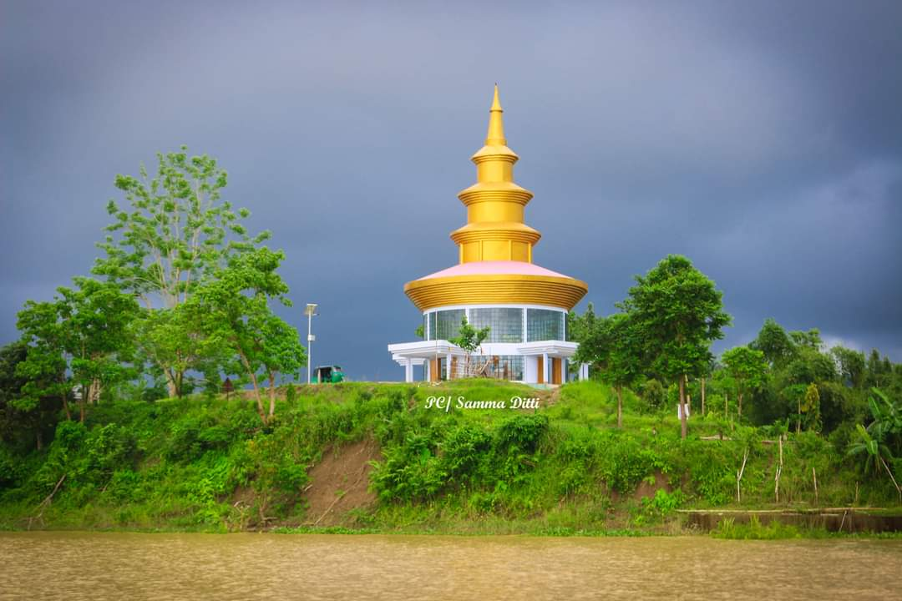
তোমাদের সবাইকে স্বাগতম

Slide 2
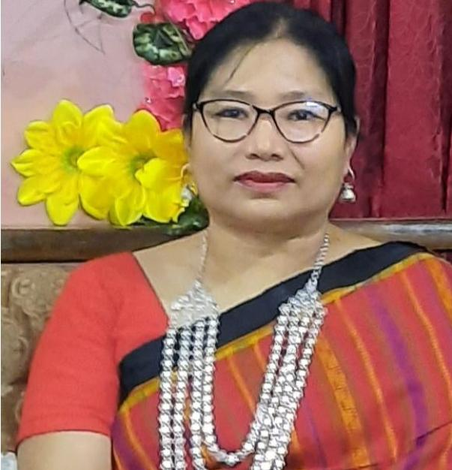
শিক্ষক পরিচিতি
তন্দ্রা চাকমা
সিনিয়র শিক্ষক(শারীরিক)
রাণী দয়াময়ী উচ্চ বিদ্যালয়
রাংগামাটি
০১৫৫৬৬০৩০৭৩

Slide 3
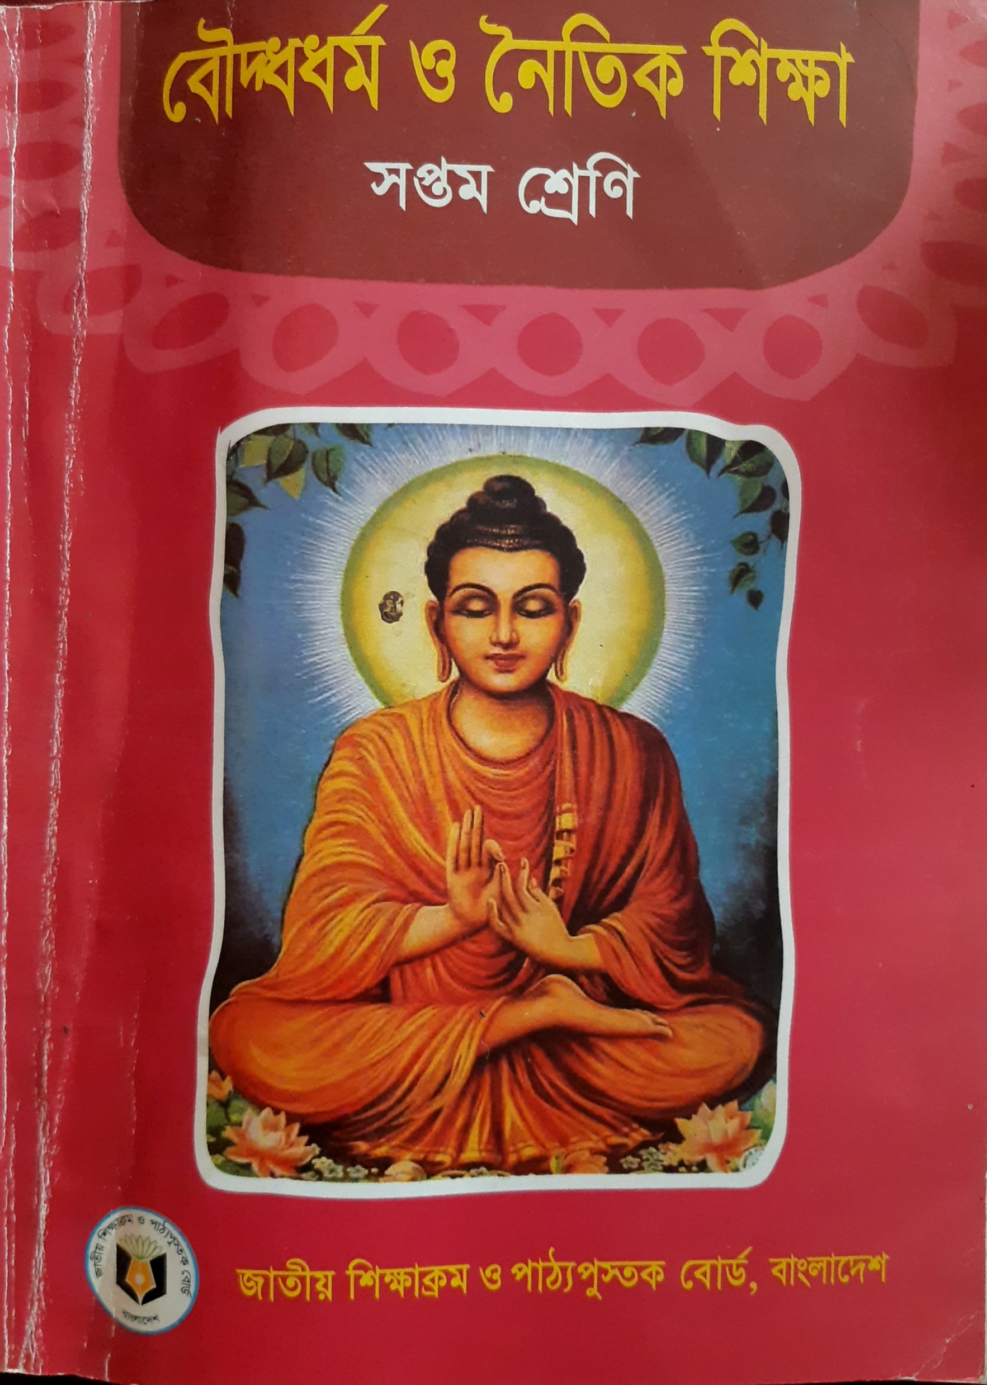
পাঠ পরিচিতি
শ্রেণি-৭ম
বিষয়-বৌদ্ধ ধর্ম ও নৈতিক শিক্ষা
অধ্যায় -৪

Slide 4
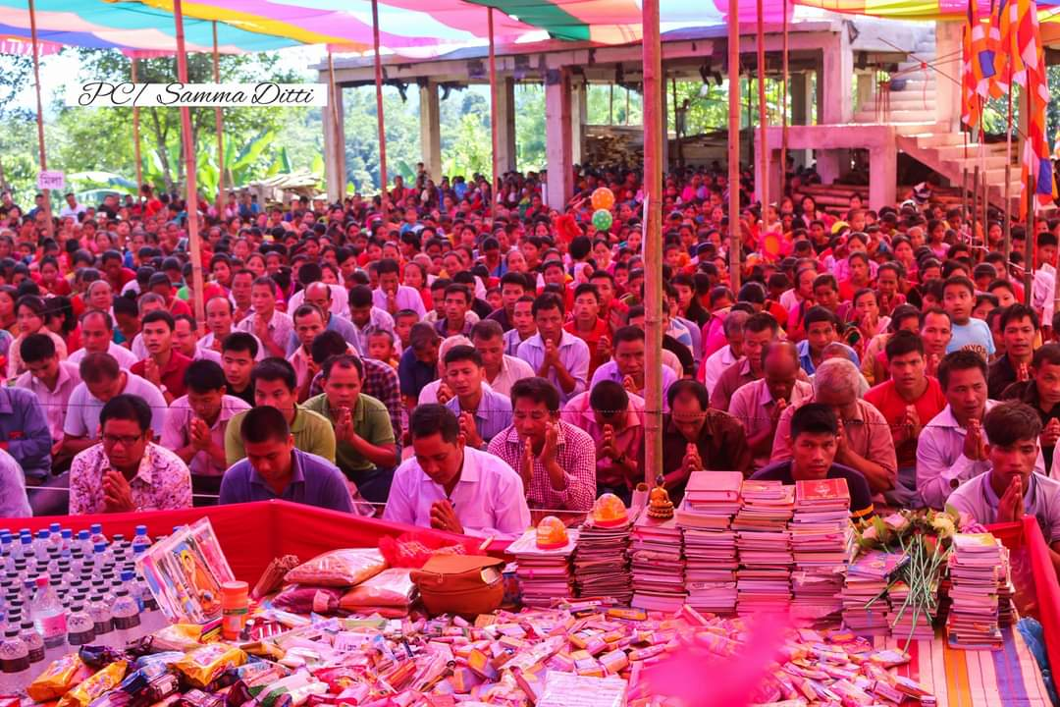
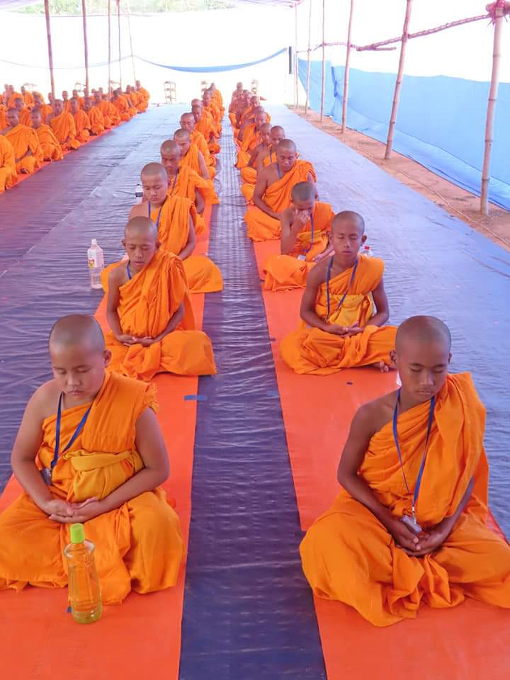
ছবিগুলোতে কী দেখতে পাচ্ছ?
দান
দান,শীল,ভাবনা-এ তিন প্রকার কর্মের মধ্যেই বৌদ্ধ ধর্ম প্রতিষ্ঠিত।

Slide 5
আজকের পাঠ
অধ্যায়-৪
দান
পাঠ-১,২
পৃস্টা-৩১

Slide 6
শিখন ফল
এই পাঠ শেষে শিক্ষার্থীরা----
১.বৌদ্ধধর্মীয় বিভিন্ন দানানুষ্ঠানের বর্ণনা দিতে পারবে।
২.বিভিন্ন দান কাহিনী বর্ণনা করতে পারবে।

Slide 7
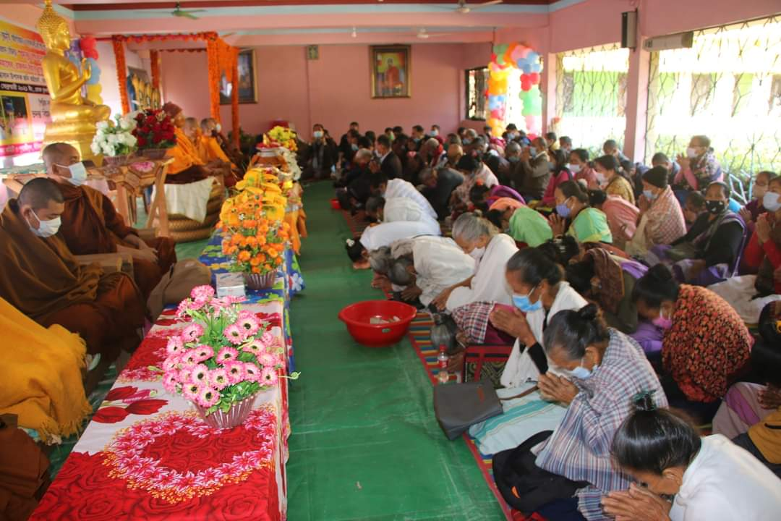
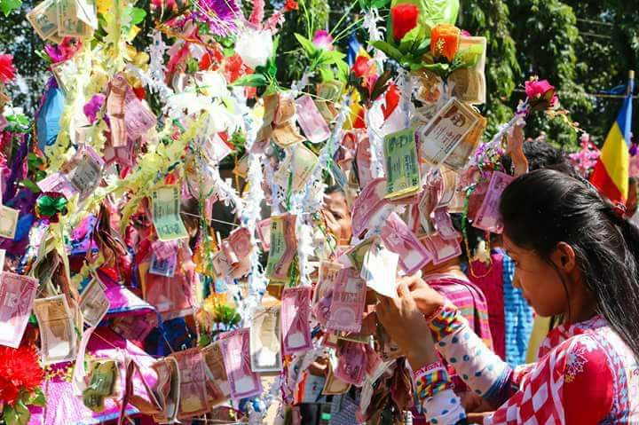
দানানুষ্ঠানের পরিচিতি
সংঘদান,অষ্ট পরিস্কার দান,কঠিন,চীবর দান।সংঘদান অষ্টপরিস্কার দান যে কোন সময় করতে পারি।লোভ – দ্বেষ- মোহ ক্ষয়,পূণ্য অর্জন এবং নির্বান লাভের উদ্দেশ্যে বৌদ্ধরা দান করে।

Slide 8
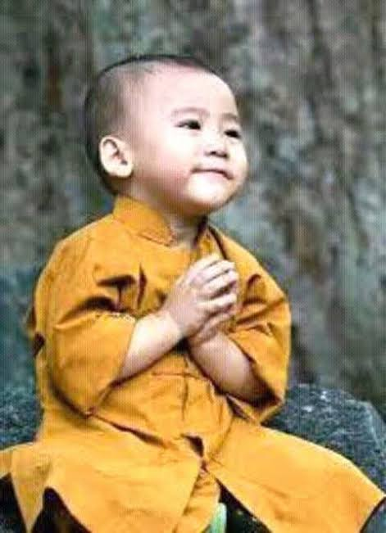
একক কাজ
বৌদ্ধরা কেন দান করে?

Slide 9
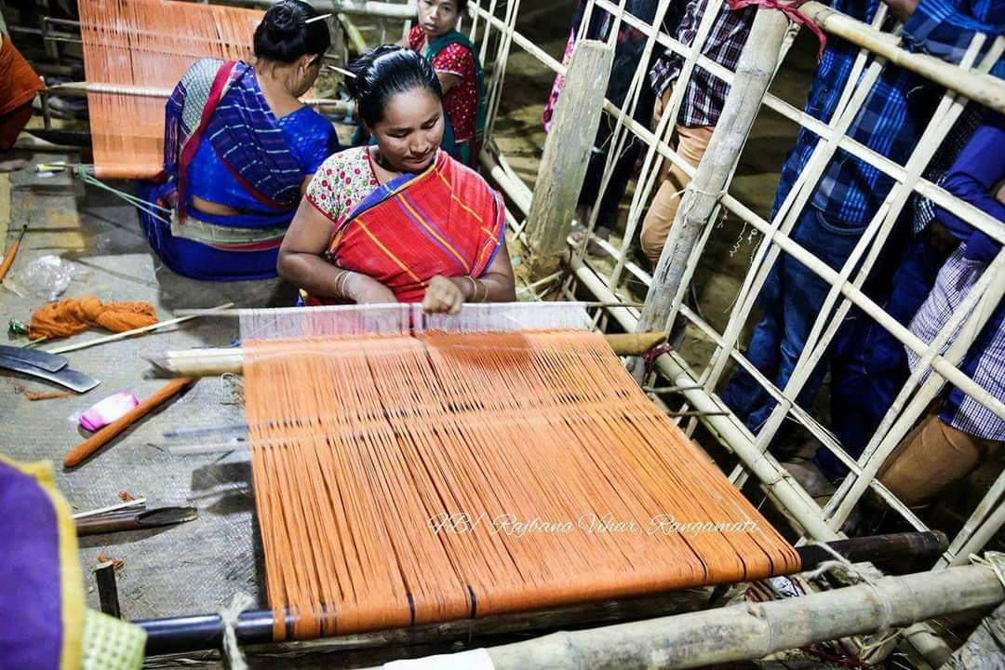
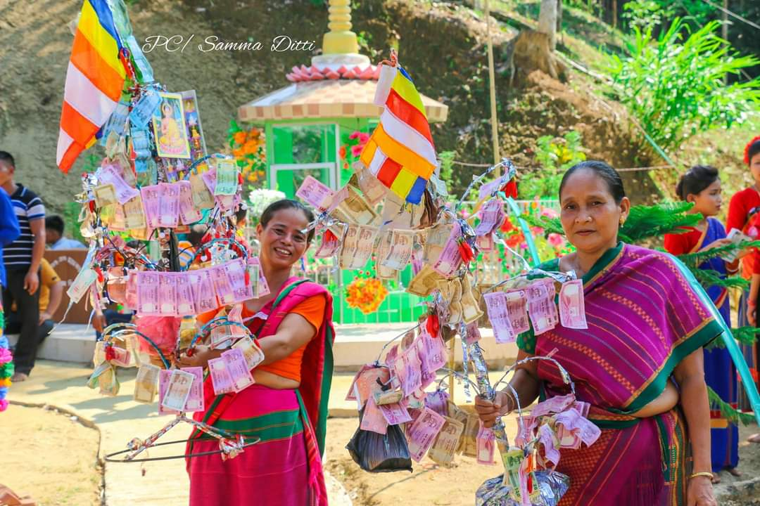
কঠিন চীবরদান শুধুমাত্র প্রতিবছর বর্ষাবাস শেষে প্রবারণা পূর্ণিমার পরদিন হতে এক মাস পর্যন্ত প্রতিদিন বিভিন্ন বিহারে উদযাপিত হয়।

Slide 10
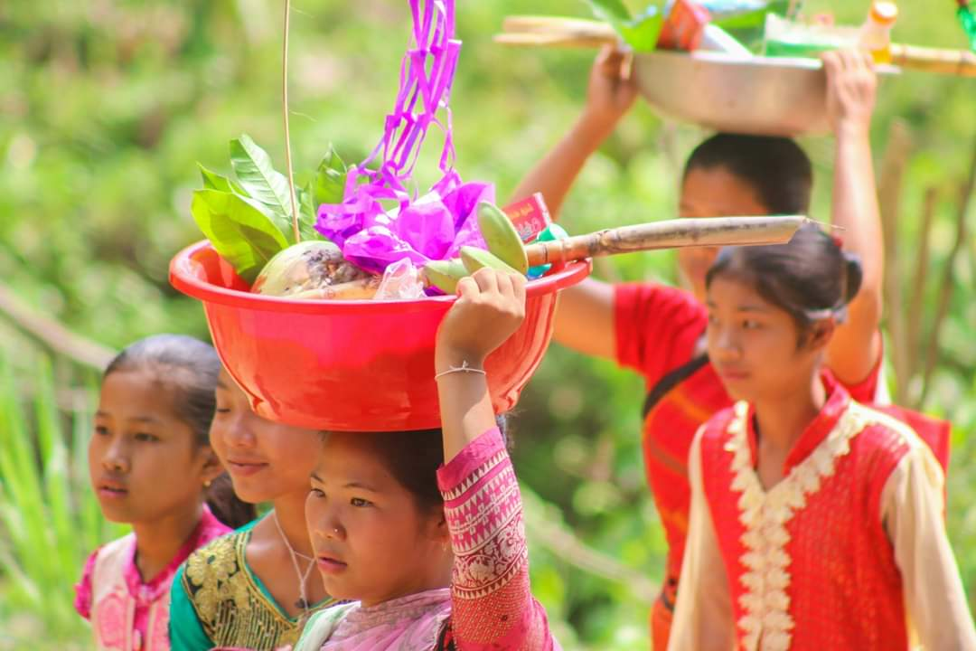
সংঘদান
ভিক্ষুসংঘকে উদ্দেশ্য করে যে দান করা হয় তাই সংঘদান।’চুল্লুবর্গে’ নামক
নামক গ্রন্থে ভিক্ষুসংঘকে দান প্রদানের অন্যতম পূণ্যক্ষেত্র হিসেবে অভিহিত করা হয়েছে।

Slide 11
সংঘদানে সাধারণত ভিক্ষুসংঘের নিত্য প্রয়োজনীয় দ্রব্য দান করা হয়।দ্রব্য গুলো : অন্ন,বস্ত্র,ঔষধ,সাবান,তেল,ছাতা,সুচ-সুতা ইত্যাদি।

Slide 12
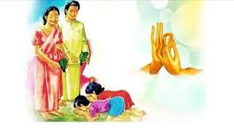
জোড়ায় কাজ
সংঘদানে অনুষ্ঠানের দান সামগ্রীর একটি তালিকা তৈরী কর।

Slide 13
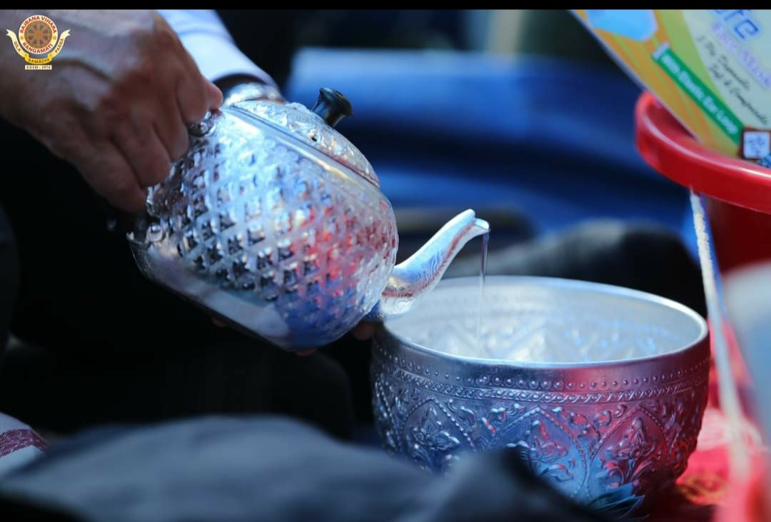
উৎসর্গ গাথাকে পুণ্যানোমোদন গাথা বলে

Slide 14
মূল্যায়ন
১।কেন বৌদ্ধরা দান করে থাকেন?
২।সংঘদান কী?
৩।উৎসর্গ গাথাকে কী বলা হয়?
৪।কোন গ্রন্থে ভিক্ষুসংঘকে দান প্রদানের কথা বলা হয়েছে।
৫।সংঘদান করতে কমপক্ষে কতজন কতজন ভিক্ষুর উপস্থিতি প্রয়োজন।

Slide 15
বাড়ির কাজ
বৌদ্ধরা কেন দানানুষ্ঠান পালন করেন?

Slide 16
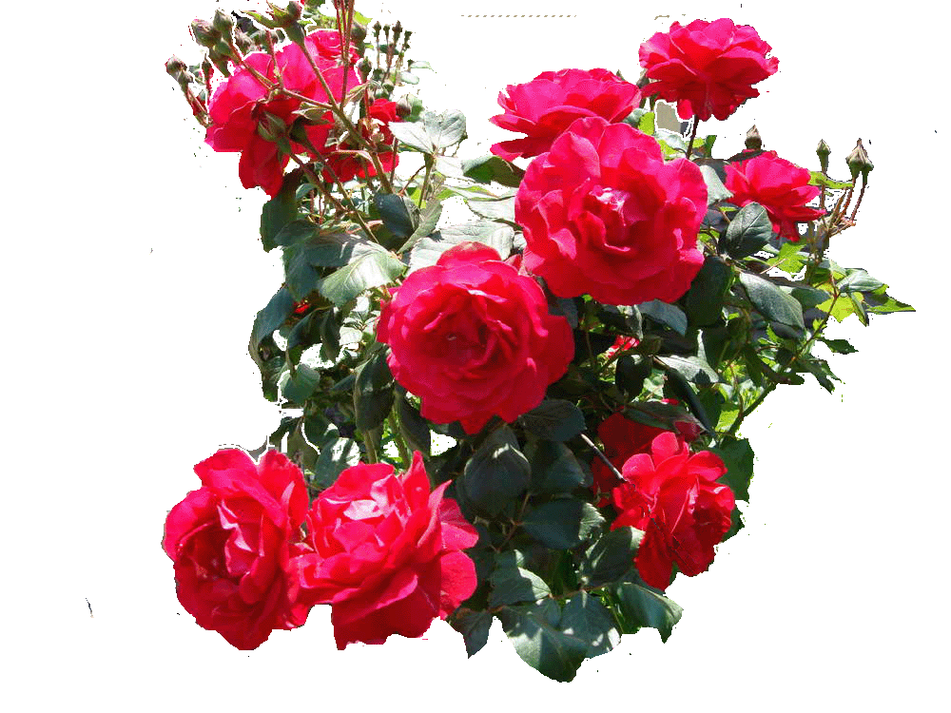
সবাইকে ধন্যবাদ

